Slide 1
KASULIKE TERVIKLIKKU TERVIST TOETAVATE HARJUMUSTE PROAKTIIVNE ARENDAMINE
Kelly-Lizette Lõhmus, Casey Liis Org, Liia Kass,
Laura Lepik, Maarja Plaser, Veronika Sadkevitš
12.12.2024

Slide 2
PROBLEEM
Milline oli probleem, mida lahendasite?
Inimesed on teadlikud tervislikest harjumustest, kuigi puudub lihtne ja tõhus ning personaliseeritud harjumuste kujundamise viise, kuid puudub teaduslikult tõestatud materjale.

Slide 3
TEEMA OLULISUS
Vaimse ja füüsilise tervise aktuaalsus
Lihtsad harjumused on inimeste jaoks rasked (Clear, 2018)
Teoreetilised teadmised > Praktika (BJ Fogg, 2009)
Valitud valdkondade puhul on mitmeid väljakutseid
Palju sarnaseid materjale, mis ei tugine teaduslikele allikatele

Slide 4
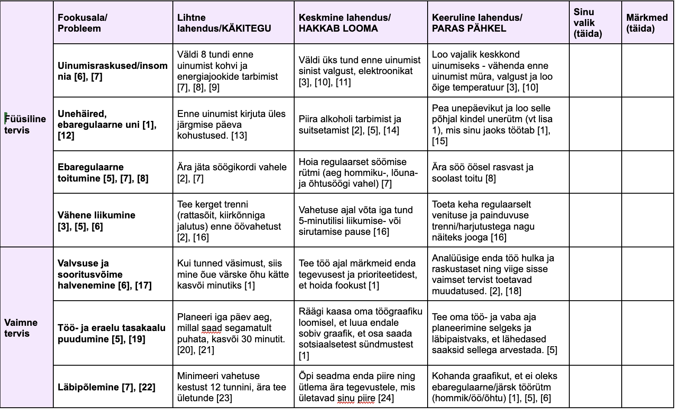

Slide 5
EESMÄRK
EESMÄRK
Teaduspõhised profiilid ja sekkumiskavad
EESMÄRGI SAAVUTAMINE
Kolm profiili ühiste probleemide ja lahendustega
Teise grupi ülesanne on testida ja täiendada

Slide 6
RAKENDATUD TEGEVUSED
Persoonade loomine
Fookusala, probleemi, mõjutaja ja lahendus
Harjumuste tabel
Visuaalide loomine
Rühmasisene refleksioon ja arutelu
Interdistsiplinaarne lähenemine
Uurimuslik lähenemine
Disainmõtlemine

Slide 7
PROJEKTI TEADUSPÕHISUS
Toetume oma projektis erinevatele teooriatele, uuringutele, teadusartiklitele
Töötervishoiu- ja ohutuse teooriad
Harjumuste kujundamise teooriad
Lõputööd, uuringud, teadusartiklid

Slide 8
INTERDISTSIP-
LINAARSUS
Kehakultuur (Maarja, Kelly)
Tervislik toitumine
Liikumisharjumused
Psühholoogia (Casey)
Inimeste mõistmine
Lahenduste genereerimine
Noorsootöö (Veronika, Liia)
Refleksioon
Analüüsi- ja koostööoskus
Infotehnoloogia (Laura)
Tehnilised küsimused

Slide 9
PROJEKTI TULEMUSED/ JÄRELDUSED
PROJEKTI TULEMUSED
Harjumuste materjalide loomine (teoreetiline materjal)
MÕJU
Materjalid on lihtsalt, kasutajasõbralikud
Testimise perioodil saavad kasu sihtrühma inimesed
JÄRELDUS
Materjalide otsimine osutus palju keerulisemaks
Konkreetse, lihtsa ja arusaadava materjali loomine on aeganõudev
eesmärk oli luua kolm materjali

Slide 10
AITÄH KUULAMAST!

